Slide 1

Konstrukční návrh malého terénního motocyklu
Bakalářská práce
2024
Autor bakalářské práce : Tomáš Tůma
Vedoucí bakalářské práce : Ing. Martin Podařil, PhD., Ph.D.

Slide 2

Cíl práce
Cílem bakalářské práce je zpracovat přehled konstrukcí rámu motocyklu a následně vytvořit 3D návrh konstrukce rámu malého motocyklu, určeného pro terénní závody Jawa 50 v kategorii upravených strojů.

Slide 3
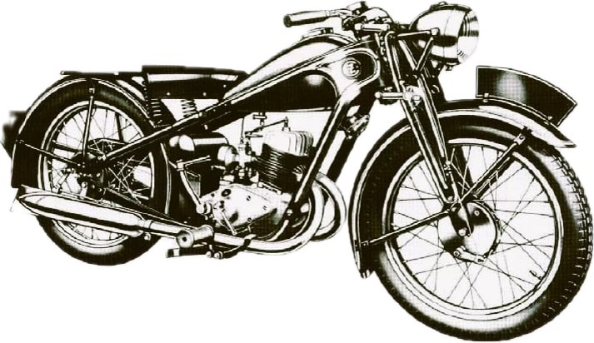
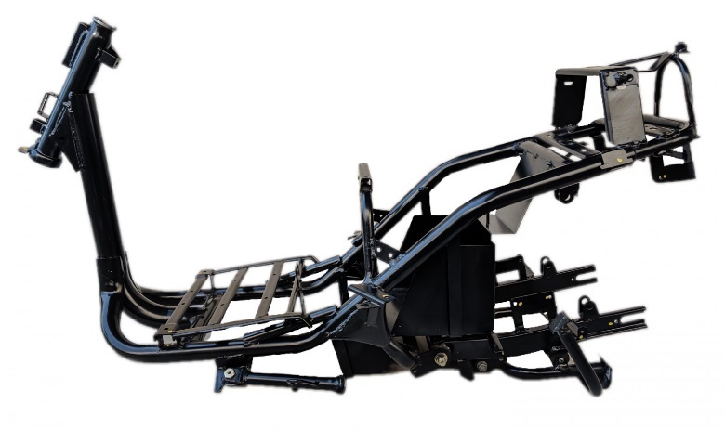
Teoretická část
Úvod do problému
Historie rámů
Samonosná konstrukce

Slide 4
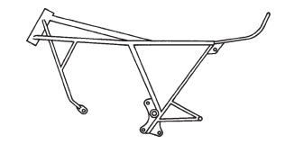
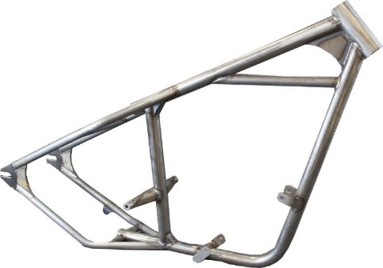
Teoretická část
Nosná konstrukce
Otevřený vs uzavřený
Trubkové
Lité
Lisované
Kombinované

Slide 5
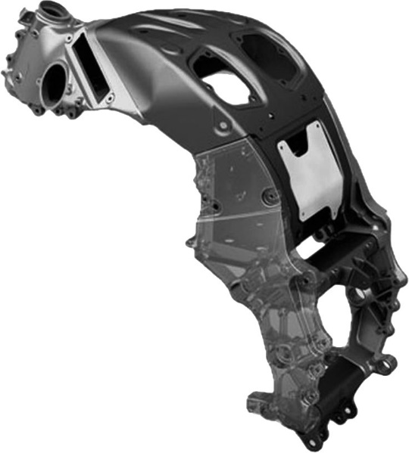
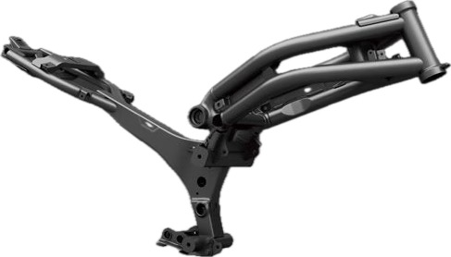
Teoretická část
Základní typy nosných rámů
Jednoduchý trubkový
Páteřový
Obvodový (Deltabox)
Mostový
Příhradový
Monokok

Slide 6
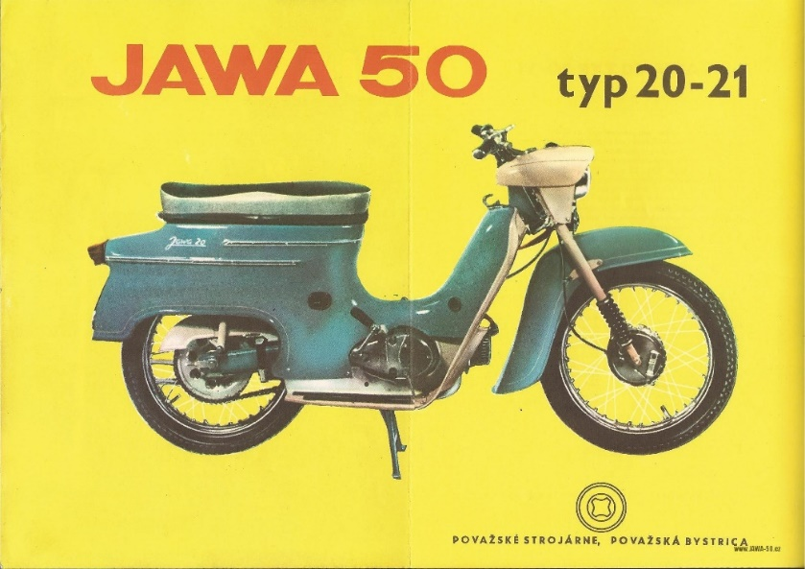
Aplikační část
Rešerše malých terénních motocyklů
Představení motocyklu Jawa 50

Slide 7
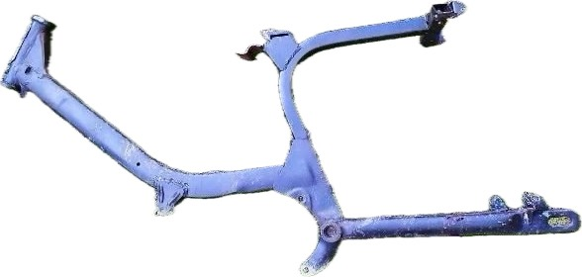
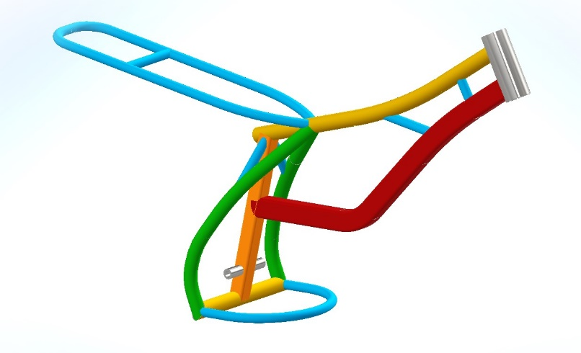
Aplikační část
Původní rám motocyklu Jawa 50
Postup návrhu nového rámu, tvar, výztuhy, desing, trubky.
40x30x3 – Obdélníkový hlavní profil
30x30x2.5 – Čtvercový profil
30x30x3 – Kruhová trubka
26x2,5 -Kruhová trubka
18x2 – Kruhová trubka

Slide 8
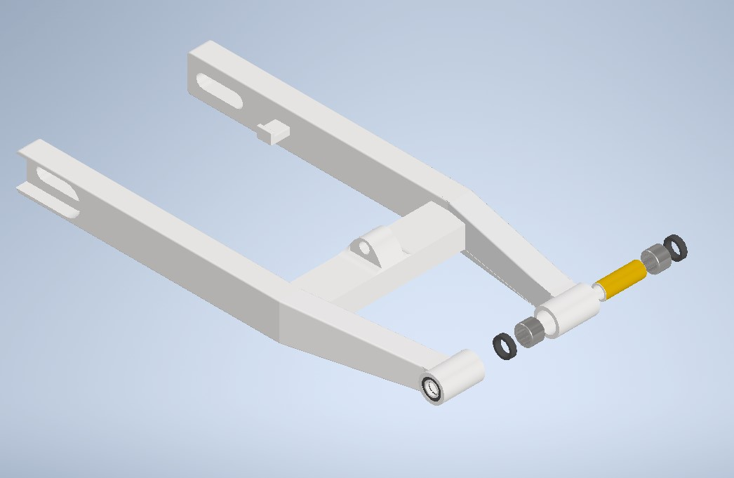
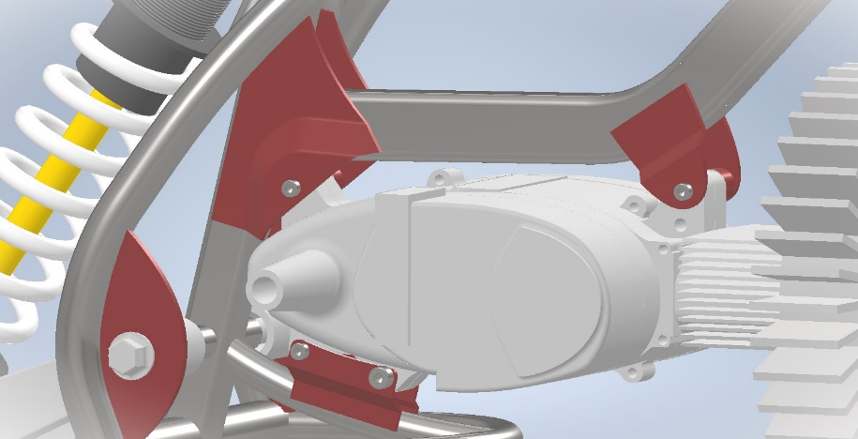
Aplikační část
Představení dalších potřebných komponent
Způsob jejich uložení, upevnění
Vytvoření 3D modelů

Slide 9
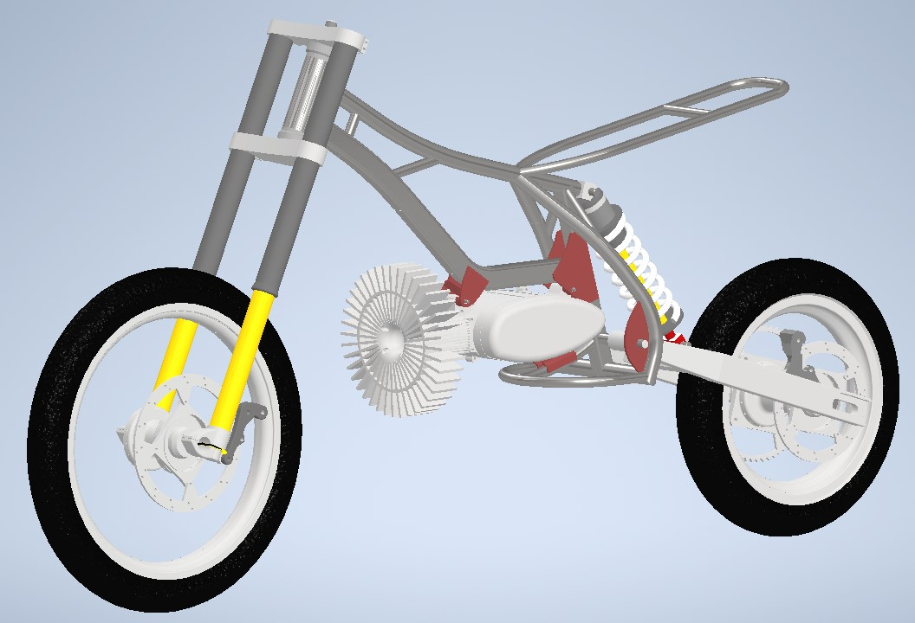
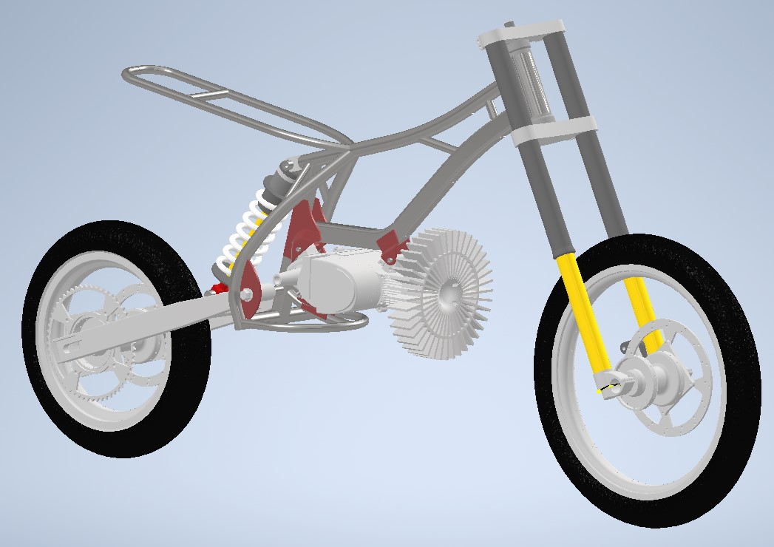
Aplikační část
Představení výsledného modelu

Slide 10
Návrhy a opatření
Součástky z lehkých slitin – Návrh a výroba vs použití již vyrobených součástí
Dostupnost uvažovaných trubek a profilů
Zjednodušení tvaru některých částí rámu
Vyhovující ergonomie jezdce
Ekonomický pohled

Slide 11
Závěr
Dosažení požadovaných cílů
Hodnocení návrhu
Možnost aplikovatelnosti v praxi

Slide 12
Děkuji za pozornost !

